Slide 1
Химические формулы
ГБОУ Школа № 1352 г. Москвы
Закрепление
http://spolitova.ucoz.ru/

Slide 2
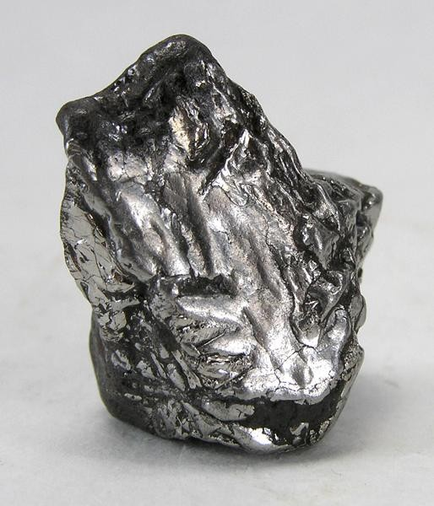
Физические свойства железа
Из перечня свойств выпишите те, которые характерны для железа: твёрдое, жидкое, чёрное, серое, легче воды, хрупкое, не растворимое в воде, пластичное, растворимое в воде, тяжелее воды, теплопроводное.

Slide 3
Общее число атомов
Вещество, молекула которого состоит из 9 атомов, — это:
а) фосфорная кислота Н₃РO₄;
в) этиловый спирт С₂Н₅ОН;
б) азотная кислота HNO₃;
г) угарный газ СО.
Напишите, как читается эта формула.

Slide 4
Простое вещество
Простым веществом является каждое из двух веществ:
а) вода Н₂O и кальций Са;
б) сероводород H₂S и сера S;
в) аммиак NH₃, и азот N₂;
г) озон О₃, и кислород О₂.

Slide 5
Установите соответствие
состав молекулы | химическая формула
А) два атома азота и один атом кислорода | 1) О₃
Б) три атома кислорода | 2) H₂S
В) атом углерода и два атома кислорода | 3) N₂0
Г) два атома водорода и один атом серы | 4) СО₂

Slide 6
Качественный состав молекул
Два элемента входят в состав молекулы:
а) СН₃Сl;
б) SO₃;
в) С₂Н₅ОН;
г) Н₃РO₄.

Slide 7
Сложные вещества
Сложным веществом является каждое из двух веществ:
а) хлороводород HCI и вода Н₂O;
б) углерод С и угарный газ СО;
в) фосфор Р и фосфин PH₃;
г) кремний Si и песок SiO₂.

